Slide 1

Wireframes projet web goupe 03
Bellerose Nkolongo, Hajar Haouat, Didia Josefechado, Antoine Drionduchapoi, Manal Hebbal

Slide 2


Page d’accueil

Slide 3
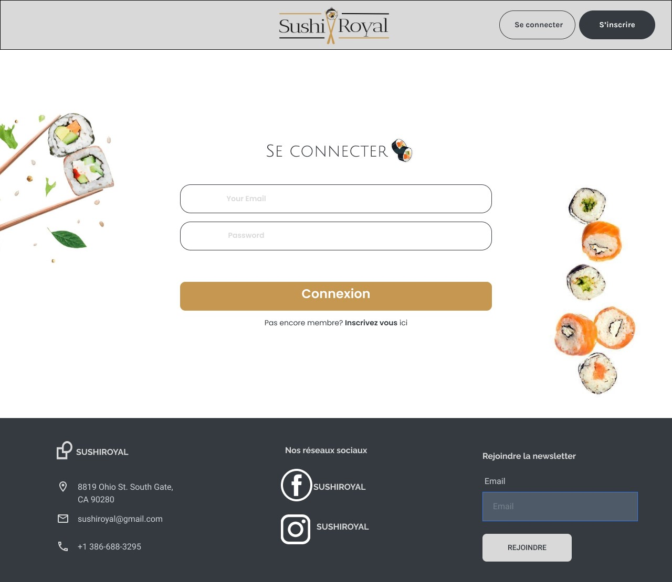
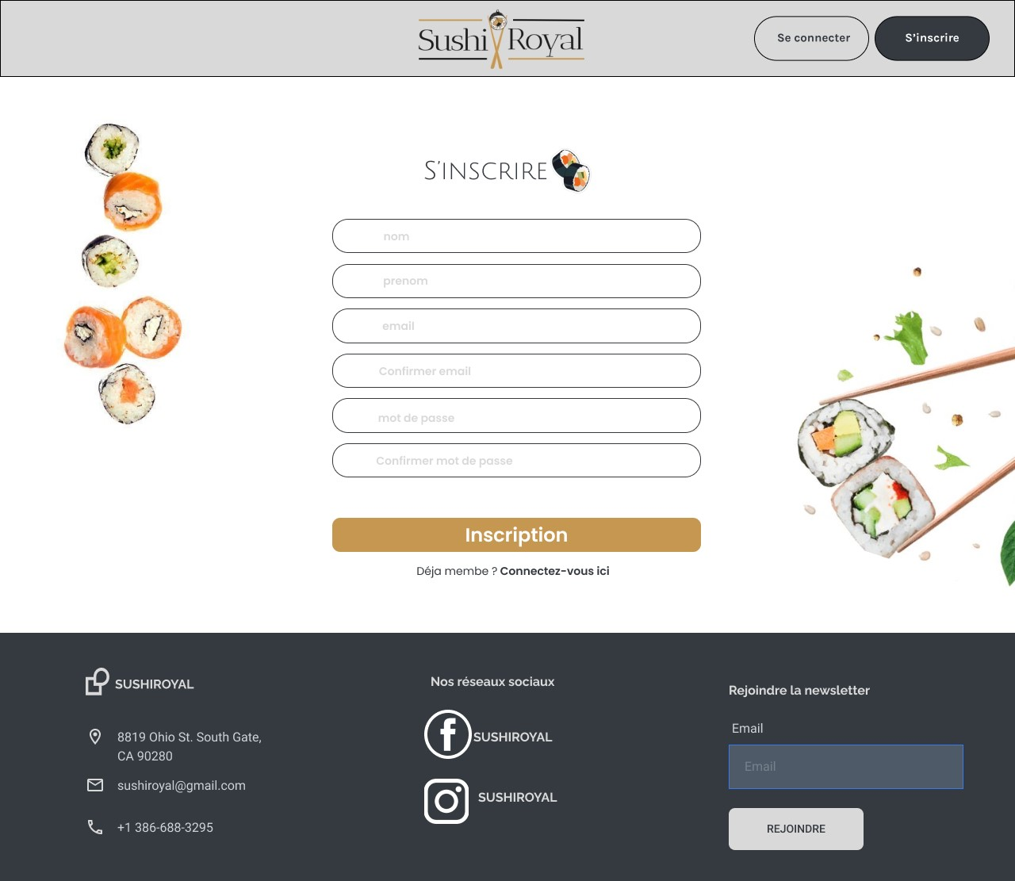
Page connexion et page inscription

Slide 4
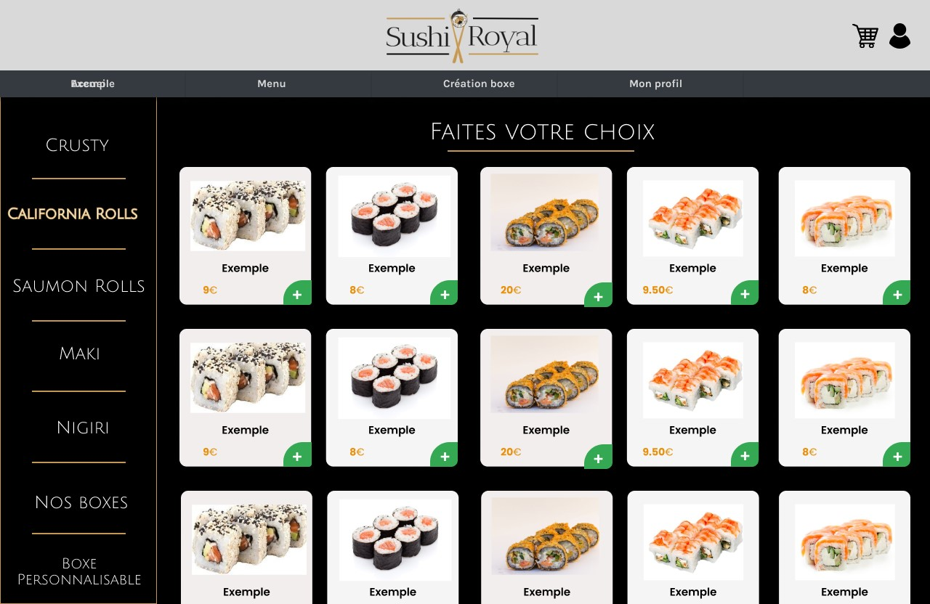
Page menu

Slide 5
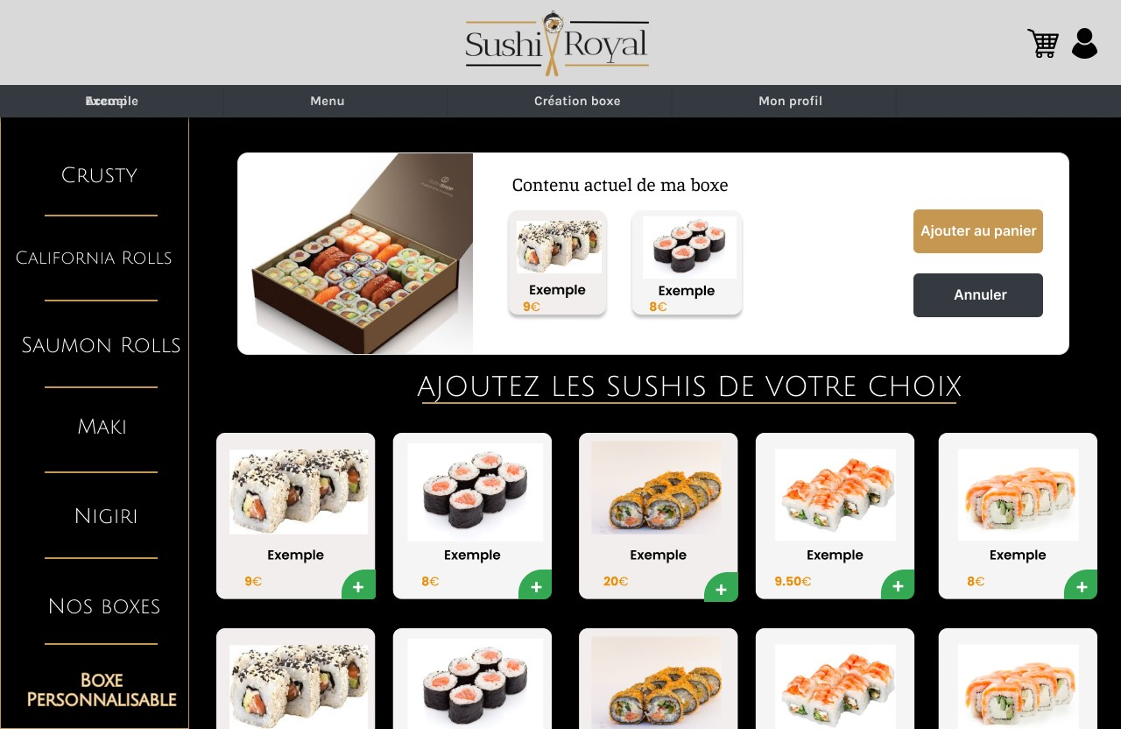
Page création de boxe

Slide 6
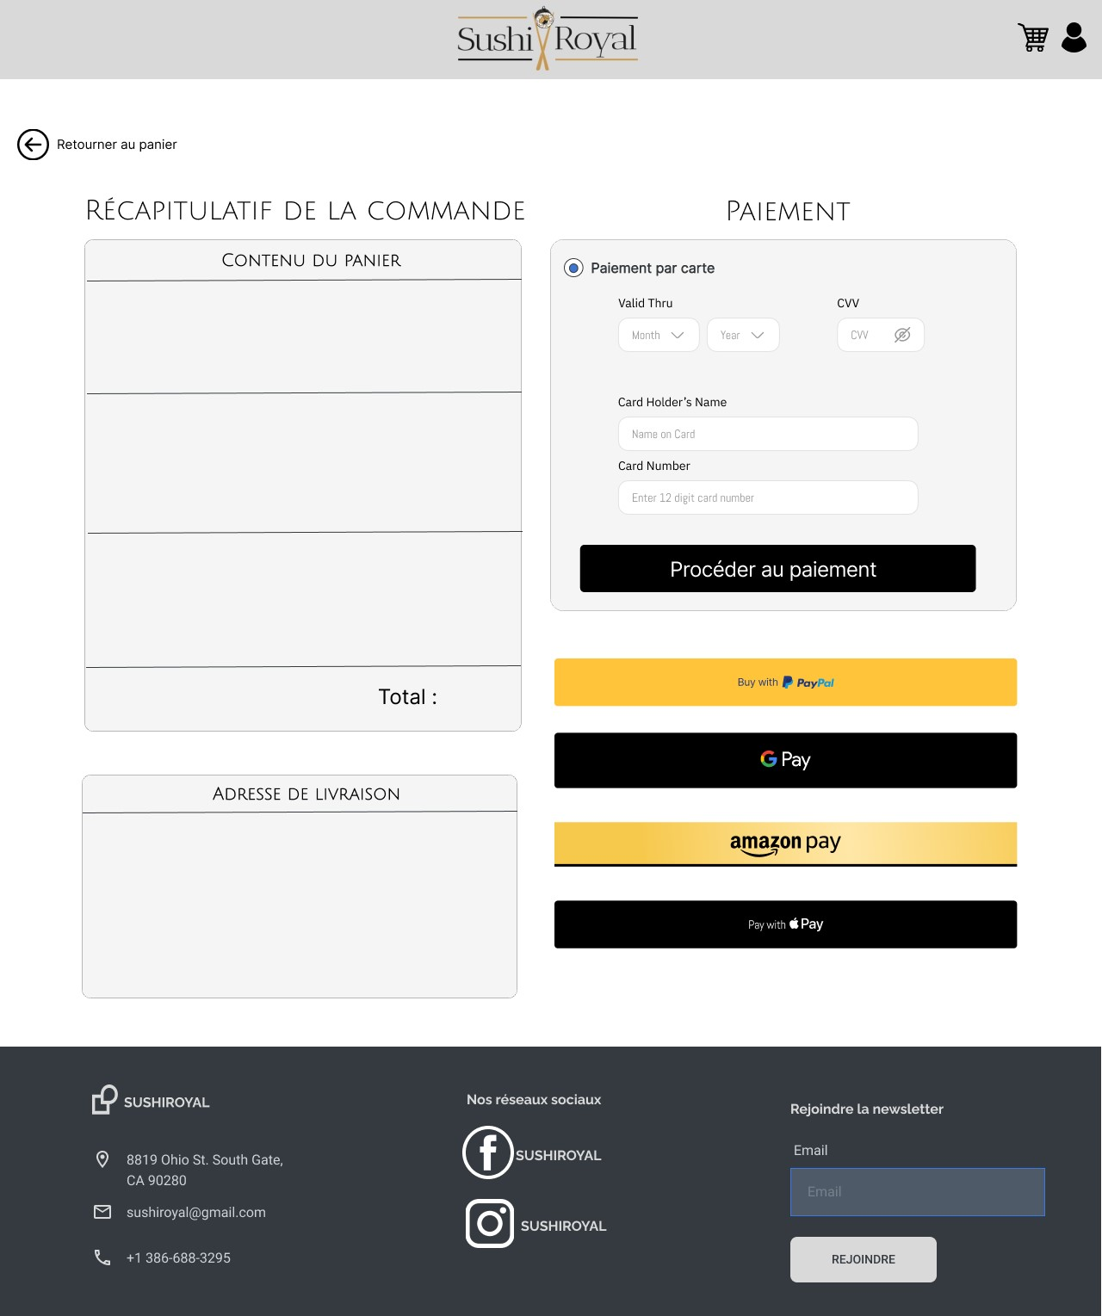
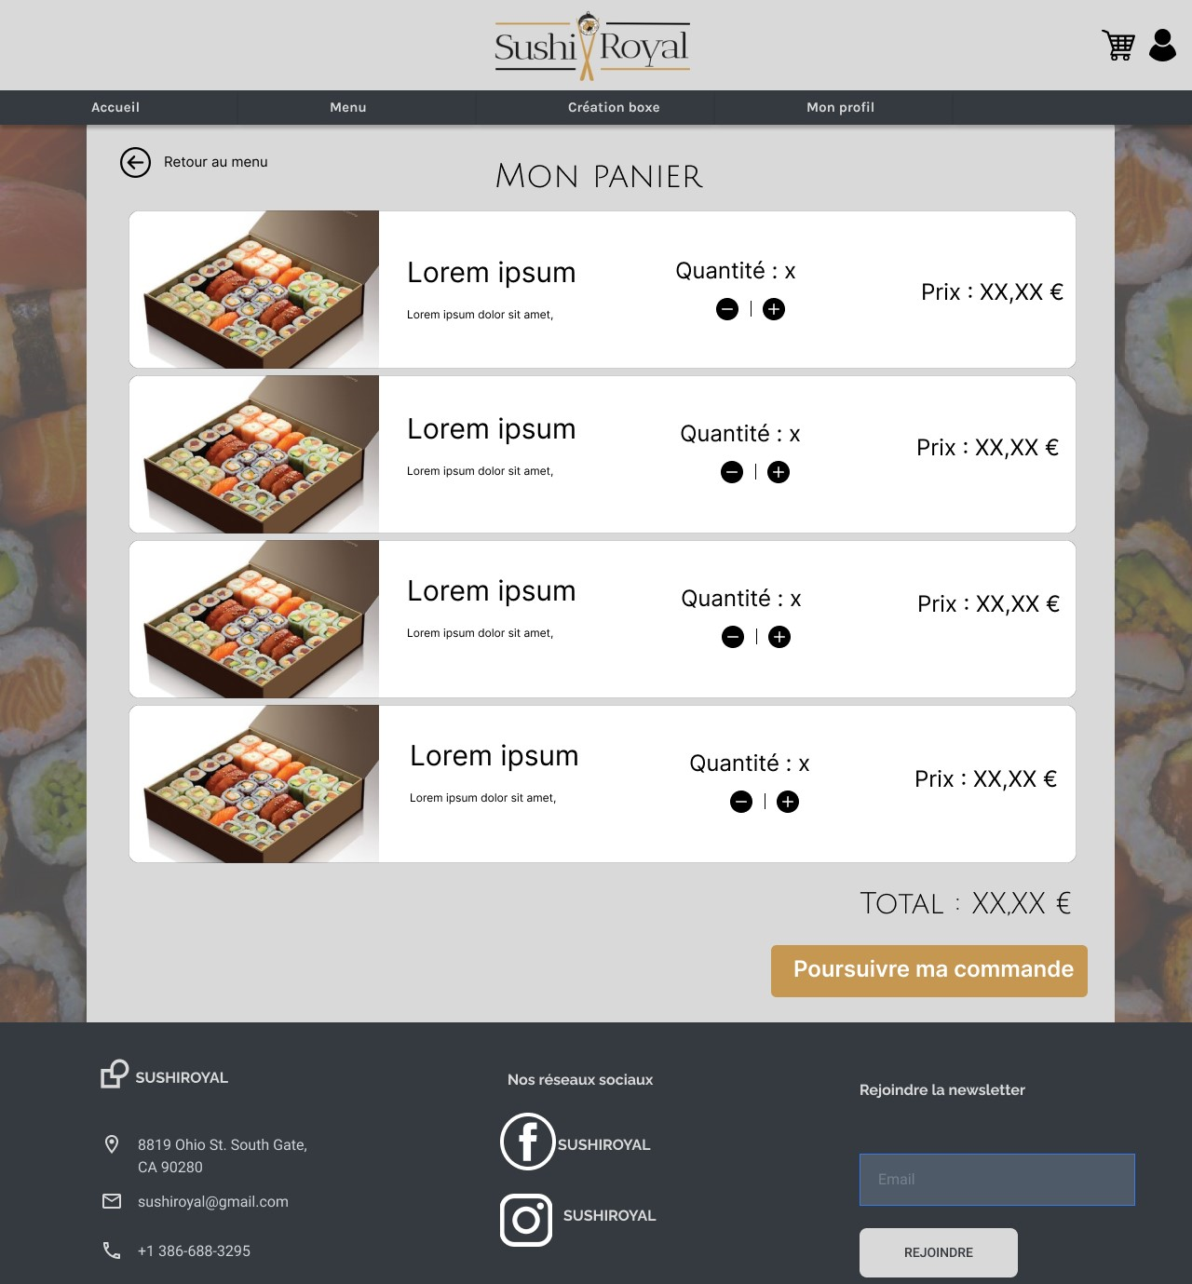
Page panier et page paiement

Slide 7
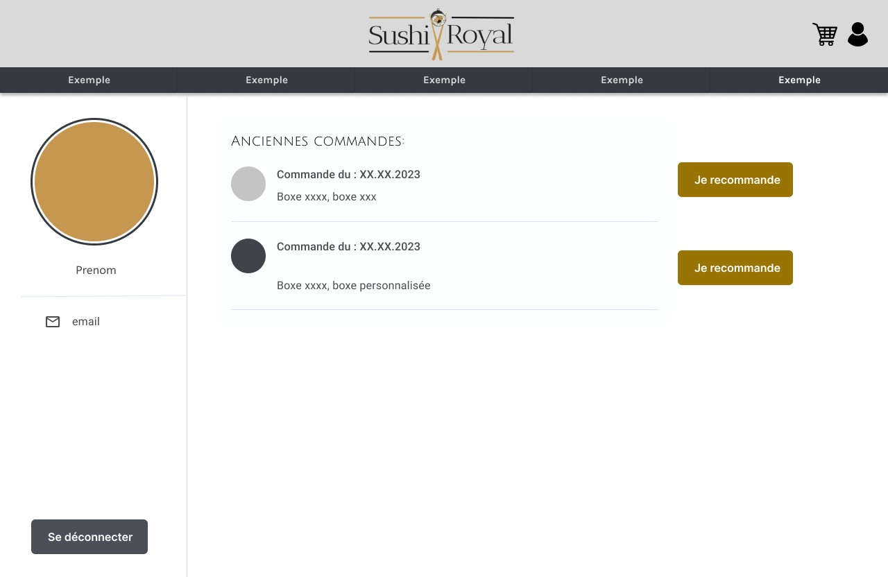
Page profil
L’utilisateur peut retrouver sur cette page ses anciennes commandes et s’il le souhaite recommander exactement les mêmes articles grâce au bouton « je recommande » qui renverra ces articles dans son panier

Slide 8
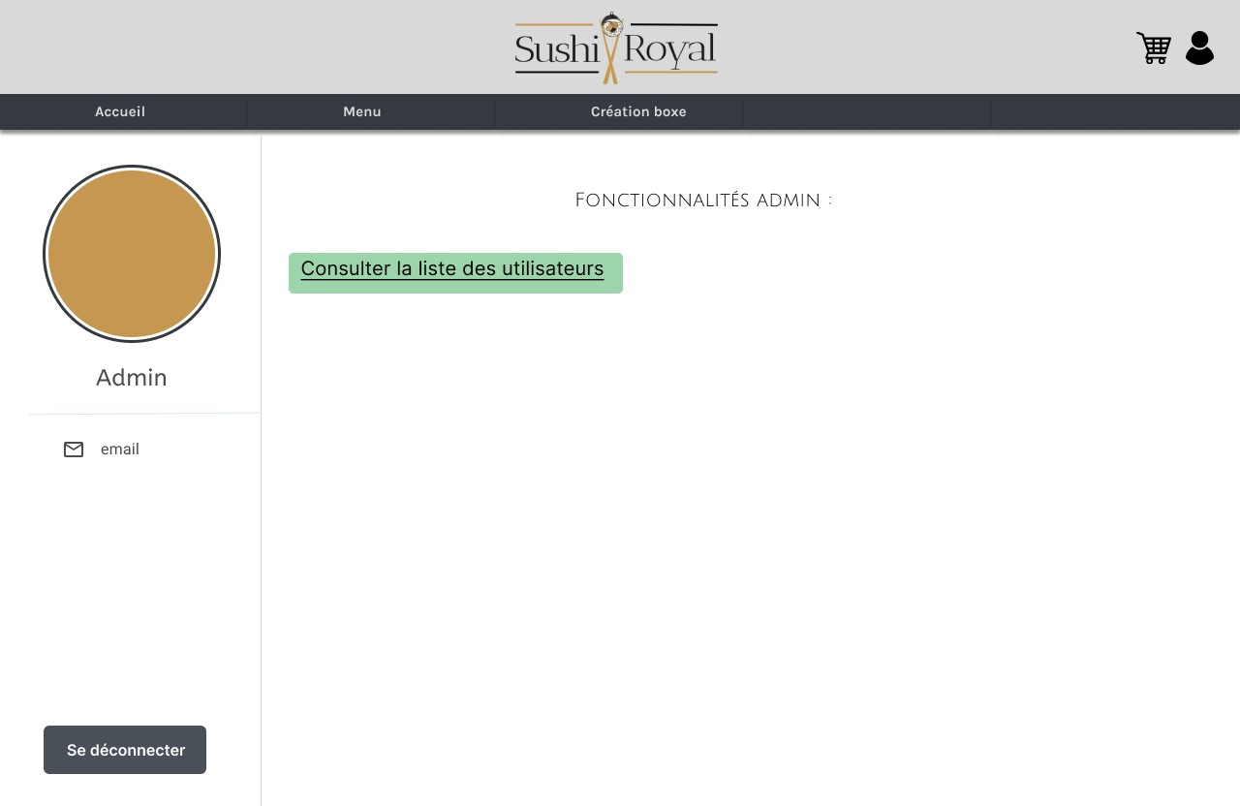
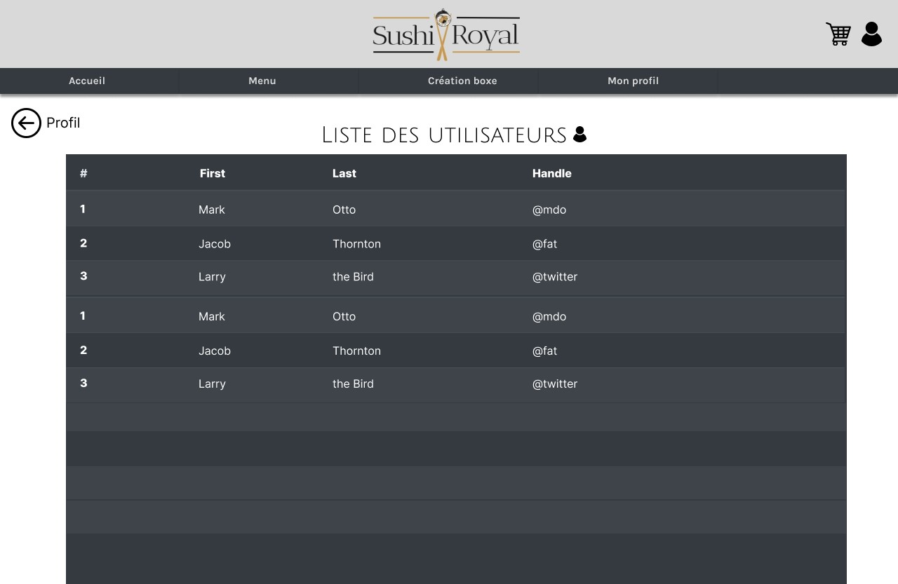
Page profil
Ces pages seront bien évidemment disponible uniquement chez l’admin
D’autres fonctionnalités admin seront si besoin rajoutées par la suite

Slide 9
Lien du figma
https://www.figma.com/file/6sdbu5oT1lCSkCPzvpd4N0/Untitled?type=design&node-id=0%3A1&mode=design&t=6FlIOHWeT5O7uPW5-1

